Slide 1
Bandi L.R. 16/14:
Presentazione della modulistica
AVVISI ATTIVITA’ CULTURALI
Anno 2017
Servizio Attività culturali
Direzione Cultura, Sport e Solidarietà

Slide 2
LA MODULISTICA DA PRESENTARE PER PARTECIPARE AGLI AVVISI:
Ai sensi dell’art. 6 comma 4 degli Avvisi la domanda è composta da:
domanda di incentivo;
descrizione progetto;
dichiarazioni (compresa la non pendenza di ordini di recupero UE);
eventuale/i scheda/e partner (comprensive di documento d’identità);
eventuale/i dichiarazione/i apporti in natura (comprensive di documento d’identità);
curriculum vitae del Direttore artistico o responsabile culturale (firmato);
documento d’identità del legale rappresentante.

Slide 3
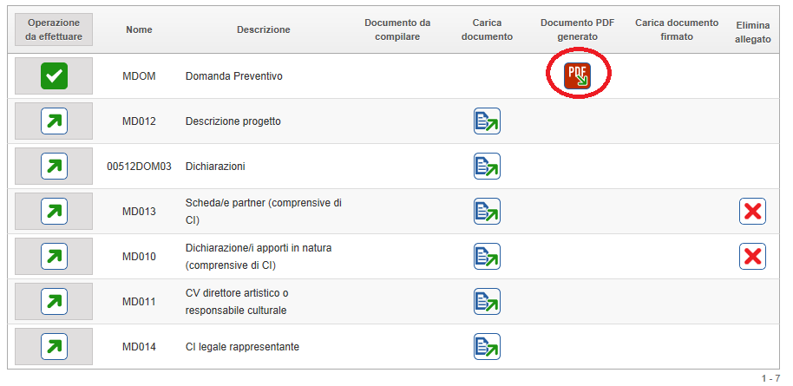
1
2
3
4
5
6
7

Slide 4
Prima di iniziare la compilazione della domanda:
scaricare dal sito www.regione.fvg.it, alla pagina della cultura – attività culturali, all’interno del link relativo al bando di proprio interesse, la modulistica necessaria (documenti da 2 a 5), e salvarla sul proprio pc;
scaricare il manuale FEGC contenente le linee guida per la corretta compilazione della domanda.
Notes:
Capo I – Sviluppo competitivo delle PMI - continua

Slide 5
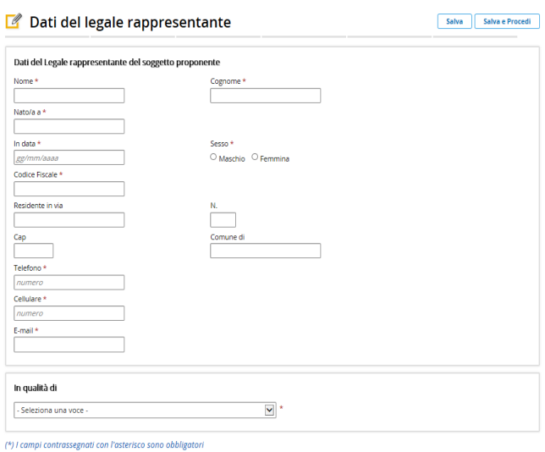
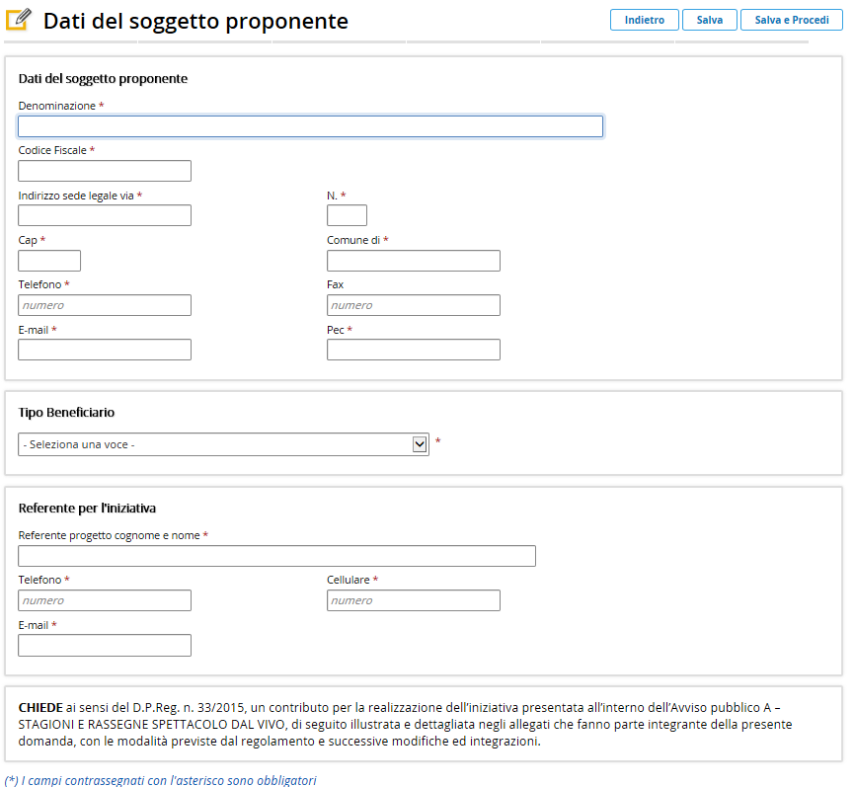
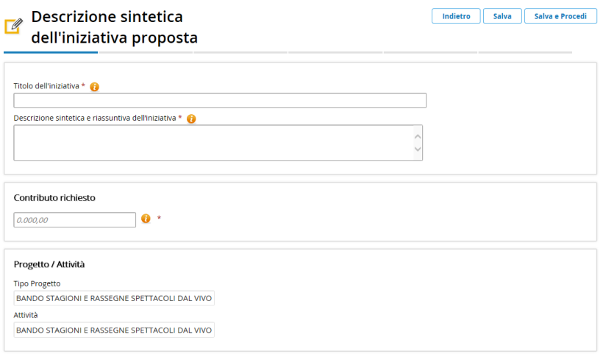
1) DOMANDA DI INCENTIVO

Slide 6
l’elenco delle singole voci di spesa è dettagliato e specificato
all’articolo 7 del D.P.R. 33/2015
SPESE - ENTRATE =
TOTALE COMPLESSIVO (importo del contributo richiesto)

Slide 7
2) DESCRIZIONE PROGETTO

Slide 8
CRITERI QUALITATIVI VALUTATIVI e OGGETTIVI tabelle allegate agli Avvisi
Tabella
Modulistica
Avviso

Slide 9
Novità nei criteri di valutazione dei progetti per il 2017:
Apporti in natura: vengono considerati soltanto gli apporti di beni e i canoni di locazione, IVA inclusa;
Apporto di fondi e apporti in natura: differenziazione delle percentuali;
Finanziamenti ricevuti: rilevanti a far data dal 01/01/2014;
Inserimento tra i criteri valutativi della «qualità» del progetto;
Presenza di un piano di didattica a favore di scuole, università e enti di formazione (per gli avvisi di divulgazione);
Specifica nel coinvolgimento degli immigrati (coinvolgimento diretto, o attraverso il tema trattato o gli autori/artisti proposti)

Slide 10
Consigli utili alla compilazione:
Nelle informazioni per l’attribuzione dei criteri qualitativi oggettivi non limitatevi a mettere la crocetta, ma compilate il campo descrittivo a fianco
Art. 6 comma 7 degli Avvisi:
«Qualora nella domanda di incentivo non
siano indicati gli elementi necessari per
l’attribuzione del punteggio di un criterio
di valutazione di cui all’articolo 8,
non viene richiesta alcuna integrazione
alla domanda, con assegnazione per il criterio
di un punteggio pari a 0 punti.
In caso di difformità tra le informazioni
desumibili dalla barratura di un campo
del modulo della domanda e la corrispondente
parte descrittiva prevale l’informazione
desumibile dalla parte descrittiva.»

Slide 11
3) DICHIARAZIONI
Ritenuta d’acconto
IVA
Esenzione/assolvimento imposta di bollo
Finalità conformi dello statuto
Non pendenza ordini di recupero UE

Slide 12
Attenzione:
l’eventuale anticipo del 100% va richiesto
la sede legale o operativa dev’essere in FVG al momento della liquidazione dell’incentivo

Slide 14
Avviso Festival cinematografici internazionali - dichiarazioni
La partecipazione al bando è riservata a soggetti «QUALIFICATI»
Festival cinematografici giunti almeno alla V edizione, con specifici requisiti posseduti da almeno 2 anni
(art. 4 comma 2 Avviso Festival cinematografici internazionali)

Slide 15
4) SCHEDA/E PARTNER

Slide 16
VINCOLI DA RISPETTARE:
massimo 10 partner per singolo progetto;
il partner può presentarsi come tale una sola volta in un solo Avviso (eccezione: enti pubblici territoriali possono fare da partner a più progetti purchè non sul medesimo avviso);
il partner deve compilare e sottoscrivere la scheda partner, e allegare il documento d’identità del legale rappresentante;
Il partenariato è criterio di valutazione qualitativo

Slide 17
5) DICHIARAZIONE/I Apporti in natura
Novità:
Solo apporto di beni o canoni di locazione
Gli importi sono comprensivi di IVA

Slide 18
6) CURRICULUM VITAE DEL DIRETTORE ARTISTICO O RESPONSABILE CULTURALE
Per gli Avvisi pubblici «Manifestazioni cinematografiche» e «Festival cinematografici internazionali» allegare il curriculum vitae del Comitato di direzione artistica operante nel progetto (max 3 curricula).
Il curriculum deve essere sempre sottoscritto.
7) DOCUMENTO D’IDENTITA’ DEL LEGALE RAPPRESENTANTE

Slide 19
Riepilogo:
Verificare la presenza del bollo, qualora non esenti
Verificare di aver sottoscritto tutti i documenti (domanda, dichiarazioni, schede partner, curriculum vitae…)
Allegare i necessari documenti d’identità (domanda, dichiarazioni, eventuali schede partner e dichiarazioni apporti in natura…)
Completare la trasmissione della domanda allegando tutti i documenti richiesti* (art. 6 c. 4 degli Avvisi)
*N.B.: tutti i documenti vanno allegati in formato PDF, ad eccezione del 2) DESCRIZIONE PROGETTO che dovrà rimanere in formato WORD.

